Slide 1

２つの変量間の関係を知る
１．水稲の収量に関連のある生育指標を知りたい
１．水稲の収量に関連のある生育指標を知りたい
例えば，草丈と収量には関連があるのだろうか？
例えば，草丈と収量には関連があるのだろうか？
２．トマトの糖度は施肥量によってどのように変化するかを知りたい
２．トマトの糖度は施肥量によってどのように変化するかを知りたい
例えば，窒素施肥量を増加させると糖度はどうなるか？
例えば，窒素施肥量を増加させると糖度はどうなるか？
最初にすること
散布図を書いて，両変量間の関係を図示する
最初にすること
散布図を書いて，両変量間の関係を図示する
Notes:
プリント「生物統計学＿第１２回相関分析2013年」P１以降を予習しながら空所を埋めていきましょう．
２つの変数間の関係を調べたいということはよくあることです．
例えば，例１として水稲の収量に関連のある生育指標を知りたいとしましょう．例えば草丈と収量には関連があるでしょうか？
収量という目的に対して，草丈，葉の窒素濃度，根の呼吸量などいろいろな要因について考えるとき，その要因と収量という２つの変量の関係を知りたいことはよくあることです．
次の例として，例２ トマトの糖度は施肥量によってどのように変化するかを知りたいとしましょう．例えば，窒素施肥量を増加させると糖度はどうなるかをしりたいというように，先ほどの例より進んで，ある量を変化させてやれば，目標とする量（ここではトマトの糖度）がどのように決まるかを知りたいというのもよくあることです．
このような場合，最初に２つの変数の関係を散布図を書くことによって，図示することが大切です．

Slide 2
１．ｘ軸（横軸）には原因となる変量を， ｙ軸（縦軸）には結果となる変量をとる
サツマイモの収量
窒素施肥量
(g/m²)
(g/m²)
窒素施肥量(g/m²)
サツマイモの収量(g/m²)
Notes:
では散布図の書き方を説明します．
x軸（横軸）には原因となる変量を， y軸（縦軸）には結果となる変量をとります．
画面の場合，窒素施肥量を増やすとサツマイモの収量がどのようになるかを考えるのですから，原因となる変量は窒素施肥量であり，結果となる変量はサツマイモの収量です．けっして，サツマイモの収量を決めると窒素施肥量が決まるという関係ではありません．
このように横軸は原因となる変量を当て，縦軸にその結果として決まる変量を当てるのが一般的な決まりです．
１日の摂取カロリーと体重の関係，気温とアイスクリームの売り上げの関係でも，横軸にするのはそれぞれ１日の摂取カロリー，気温になります．

Slide 3
どちらを横軸にしてもよい場合もある
Notes:
どちらを横軸にしてもよい場合もあります．1月の平均気温と7月の平均気温には関係があります．画面のように1月の平均気温が高いところは7月の平均気温も高いことが多いです．しかし，この場合はどちらが原因であり，どちらが結果であるということはありませんから，どちらを横軸にしてもかまいません．体重と身長の関係．アイスクリームの売り上げとかき氷の売り上げなどもどちらを横軸にしてかまいません．

Slide 4
２．できるだけ点が図全体にばらつくように軸の上下限を決める
Notes:
２．できるだけ点が図全体にばらつくように軸の上下限を決めます．
右のグラフのようにグラフの上側にだけ点が集まっていると２つの変量の関係がどのようになっているのかを視覚的にわかりやすく表せません．
横軸，縦軸の上限と下限を適切に設定して，点がなるべくグラフの全体にばらつくようにします．左のグラフの方が，右のグラフよりもわかりやすいです．

Slide 5
散布図を書く意義
１．視覚的にどんな関係かを考えることができる．
１．視覚的にどんな関係かを考えることができる．
２．異常値などを発見できる．
２．異常値などを発見できる．
３．異なるグループに分けられることがある．
３．異なるグループに分けられることがある．
Notes:
散布図を書く意義は主に３つあげられます．
１） 視覚的にどんな関係かを考えることができます
２） 異常値などを発見できます
３） 異なるグループを比較したり，異なるグループに分けられることをみつけたりできます

Slide 6
１．視覚的にどんな関係かを
考えることができる
直線的な関係のある場合
正の相関関係
負の相関関係
Notes:
散布図を使うと，視覚的に２つの変量がどんな関係かを考えることができます．
２つの変数間の関係をどう表現するかについては
① 直線的関係
② ２次関数
③ 指数・対数・双曲線など
④ その他の関係があります．
今回の授業では直線的関係についてしか学びませんが，２つの変数間の関係を曲線で表す方がよい場合も多いです．
画面では直線的な関係を表しています．左が正の相関関係を示すグラフで，横軸が増えると縦軸も直線的に増える関係です．
右が負の相関関係を示すグラフで，横軸が増えると縦軸は直線的に減る関係です．

Slide 7
１．視覚的にどんな関係かを
考えることができる
曲線的な関係のある場合
指数・対数曲線の場合
２次曲線の場合
Notes:
曲線的な関係を図示したのが画面の２つのグラフです．
左のグラフは指数，対数曲線の場合です．横軸が増えれば縦軸が加速的に増える場合は指数関数的であり，ねずみ算のように人口が時間とともにどんどん増える関係などがそれに相当します．
横軸が増えると縦軸は増えるけれどもその増え方がだんだんと緩やかになる場合は対数曲線（あるいは双曲線）で表せます．例えば，光が強くなれば，光合成速度は高くなりますが，ある程度以上の光となるともはや光合成速度は増えなくなります．そのような関係をグラフで示すこともできます．
右のグラフのように２次曲線の関係を使うと最適値を示すことができます．温度が上がるにつれて，収穫量が増えるが，ある温度を超えると今度は収穫量が減るというように最適な温度がある場合は，２次曲線のグラフで示すとよいです．右のグラフだと横軸が15ぐらいがもっとも値がたかくなり，15あたりが最適値であることがわかります．

Slide 8
２．異常値などを発見できる
Notes:
散布図の役割として，異常値などを発見できることもあげられます．
画面の左のグラフでは，右上に1つだけ離れた点があり，これは異常値ではないかと考えられます．
画面の右のグラフでは，右下に１つだけ離れた点があり，これは異常値ではないかと考えられます．
異常値を除去すると，２つの変数間に相関関係が変わることがあります．グラフを書いて，異常値がないかを確かめてから，次の計算に進むべきです．

Slide 9
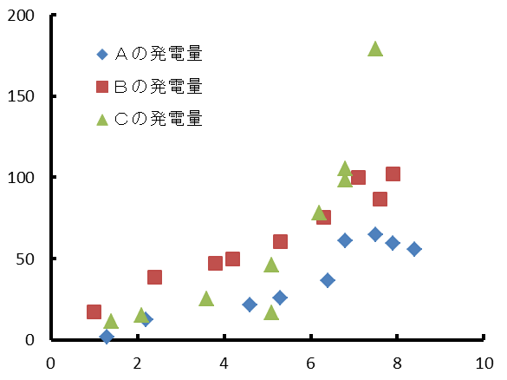
３．異なるグループを比較
発電量（MWh/年）
風速（m/s）
Notes:
散布図を使うと異なるグループを比較することもできます．画面のグラフのように3つの風力発電機について，風速と発電量を比較できます．このグラフをみると赤い四角で示した発電機Ｂの発電量は青い菱形で示した発電機Ａよりも度の風速でも発電量が多いことがわかります．緑の三角で示した発電機Ｃは風速が弱いときは発電量が低いですが，風速が強くなると発電量が急に増加することもわかります．

Slide 10
３．異なるグループに分ける
発電量（MWh/年）
風速（m/s）
Notes:
似たような考え方ですが，散布図を書くとデータが異なるグループに分かれていることがわかることがあります．先ほどのグラフですが，もし3つの発電機が同じメーカーで同じ性能だと思っていたとしましょう．グラフに書くと点がばらけてしまうことから，この３つは同じグループにはできないのではないかということがわかります．例えば，オスとメスといっしょごたにデータを入れていて，体長と羽のデータをグラフに書くと，点がばらけてしまうことからオスとメスをごっちゃにしていたことがわかるというようなこともあるでしょう．
コンピューターを使えば，与えられたデータにいかような関係でも簡単に当てはめられることができます．しかし，その当てはめがいつでも正しいとは限りません．必ずグラフ図に書いてから解析を始めるように心がけなければなりません．

Slide 11
散布図の書き方
最初に横軸（ｘ）と縦軸（ｙ）となる数値データを選択する．
ふつうは横軸を左側，縦軸を右側にしたデータセットを準備する．
２つの変量のどちらが横軸になるかを確認する．
Notes:
最初に横軸（ｘ）と縦軸（ｙ）となる数値データを選択する．ふつうは横軸を左側，縦軸を右側にしたデータセットを準備すればよい．２つの変量のどちらが横軸になるか，すなわち原因の方かを確認しておきましょう．
ここでは公園に来た人数とゴミの量をグラフにしてみましょう．公園に来た人数が原因で，ゴミの量が結果ですから，公園に来た人数を横軸（ｘ）にします．横軸にする方を左側にしましょう．

Slide 12
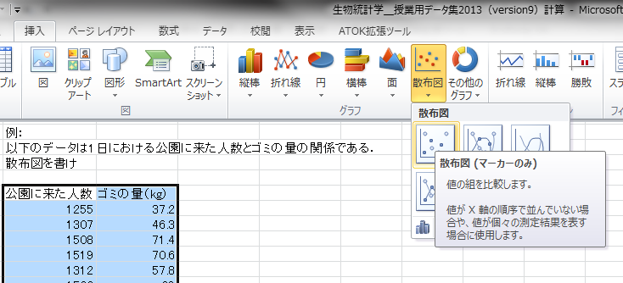
挿入→散布図
Notes:
グラフにしたいデータを選択します．ラベル（今回のデータでは公園に来た人数，ゴミの量）も一緒に選択しておきましょう．次に，挿入→散布図→散布図のメニューから適切なパターンを選びます．ふつうは左上の散布図（マーカーのみ）を選べばよいでしょう．

Slide 13
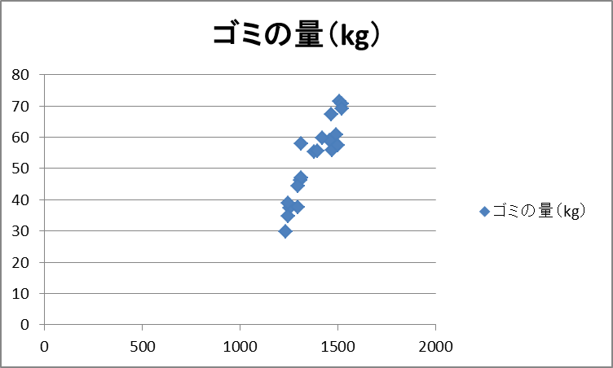
できた散布図
Notes:
そうすると画面のようなグラフができました．
必要に応じて，できたグラフを加工します．画面のグラフでは点がグラフ全体にばらついていないので，傾向が読み取りにくいですから，縦軸と横軸の範囲（最大値，最小値）を修正します．

Slide 14
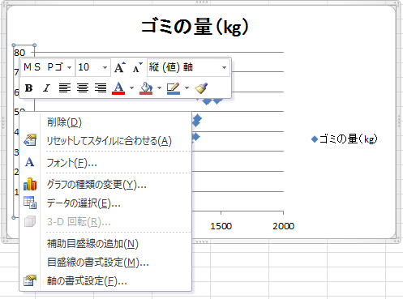
軸の書式設定
Notes:
横軸あるいは縦軸の上で右クリックすることで，画面のようにメニューが出ます．メニューから軸の書式設定を選びます．

Slide 15
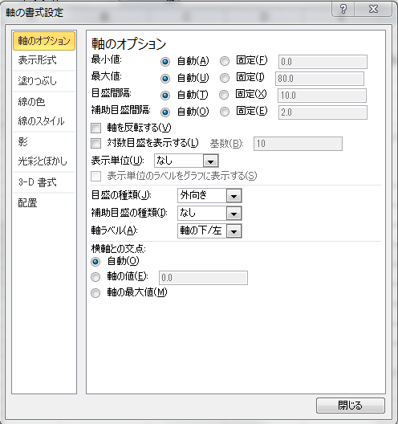
軸のオプション 最小値・最大値
Notes:
軸の書式設定で最小値と最大値を指定します．さらに目盛り間隔も指定するとよいでしょう．軸の目盛りが多すぎるとかえってみづらくなります．４つか５つくらい目盛りがあれば充分です．

Slide 16
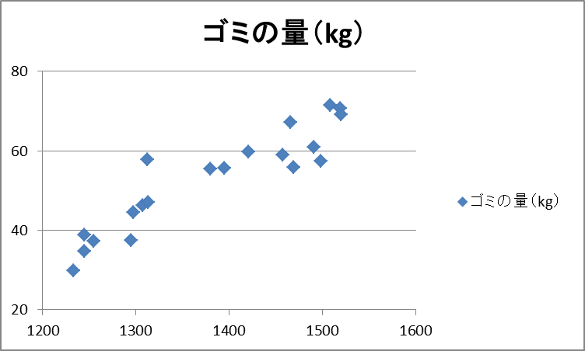
グラフの完成
Notes:
画面のようなグラフができました．

Slide 17
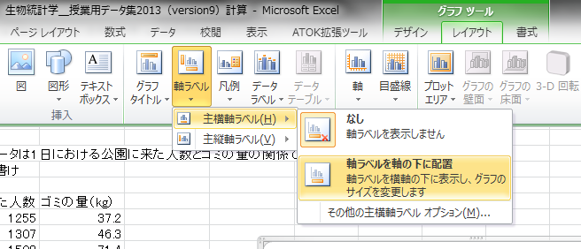
軸の説明を入れる
Notes:
しかし，このグラフでは横軸と縦軸が何かがわかりません．横軸と縦軸の項目名を入れましょう．
グラフをクリックすると，上のメニューにグラフツールという表示が出てきます．そこで，グラフツールのレイアウトをクリックします．
次に軸ラベルを選び，主横軸ラベルあるいは主縦軸ラベルを選びます．すると軸ラベルをなしにするか軸のどちらかに配置するかを選べます．

Slide 18
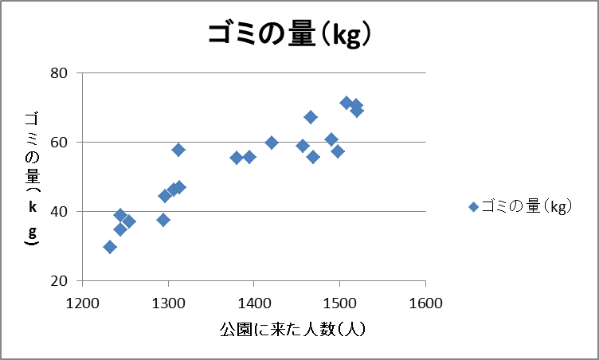
軸ラベルを入力
Notes:
軸ラベルというところを選んで，必要な内容を入力すれば画面のグラフとなり，グラフの完成です．

Slide 19
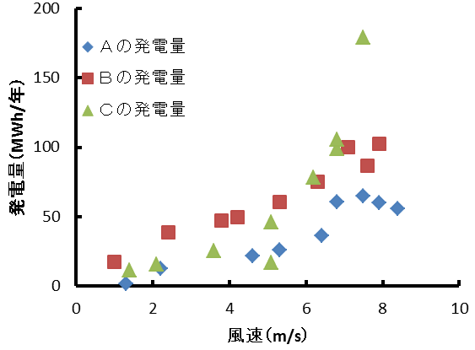
複数のグループを比較する散布図
Notes:
複数のグループについて散布図を書きたいときは下の表のようにデータを入力すると作れます．

Slide 20
予習問題
右のデータは20頭の羊について胴回りと体重を測定したデータである．
散布図を書け
Notes:
それでは予習問題をやってみましょう．
予習は「生物統計学第１１回宿題と第１２回のための予習2013 」の提出用タブ欄問２に入力して提出してください．

